Slide 1


Robusno učenje i neprijateljski napadi
Projektni zadatak – Luka Glavinić, Dominik Jambrović, Dominik Babić
Mentor: Siniša Šegvić, Asistent: Ivan Grubišić

Slide 2
Projektni zadatak
Istražiti i ispitati utjecaj neprijateljskih primjera na modele dubokog učenja.
Provesti robusno učenje modela.
3. faze projektnog zadatka:
Učenje i evaluacija modela
Neprijateljski napadi
Robusno učenje

Slide 3
Faza 1. - Učenje i evaluacija klasifikacije slika
Za učenje i evaluaciju klasifikacije, pripremili smo dva različita modela čije smo rezultate međusobno usporedili.
Potpuno povezani model
Konvolucijski model
Učenje se provodilo nad skupom slika MNIST koje smo kasnije koristili i za stvaranje neprijateljskih primjera.
Trenirajući i evaluirajući različite oblike ovih dviju vrsta modela, bolje rezultate su postizali Konvolucijski modeli.
Konvolucijski model – do 99.9% točnosti na podacima za učenje.
- 99.2% točnosti na testnim podacima.
Potpuno povezani model - 99.6% točnosti na podacima za učenje.
- 95.6% točnosti na testnim podacima.

Slide 4
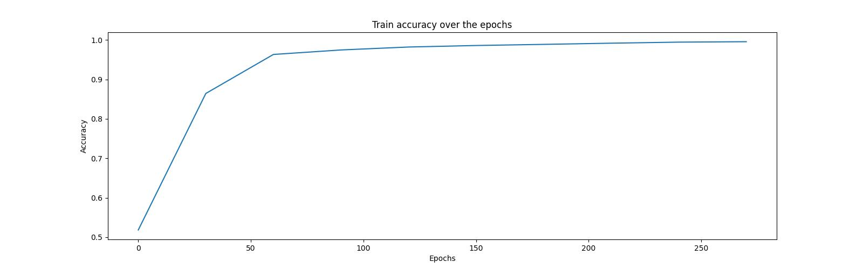
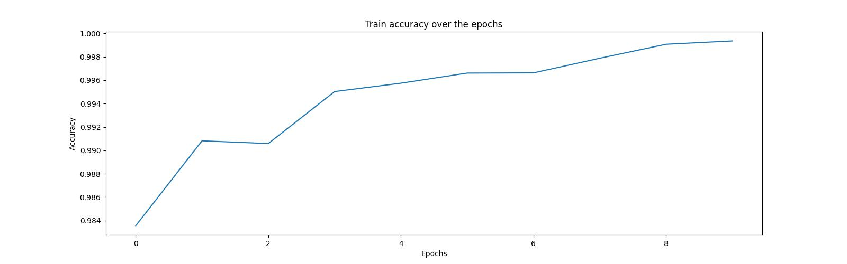
Usporedba preciznosti kroz epohe učenja
Potpuno povezani model
Konvolucijski model

Slide 5
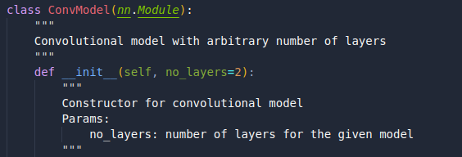
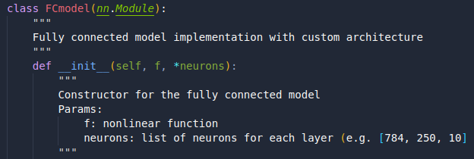
Postizanje modela – dodatne informacije
Modeli – izvedene klase koje kao argumente primaju broj slojeva kod Konvolucijskog modela tj. funkcija aktivacije i broj neurona u svakom od sloja Potpuno povezanog modela.
Funkcija aktivacije PP sloja unutar Konvolucijskog modela - ReLu.
Svaka klasa uz inicijalizator ima i funkciju forward().
Izveli smo vlastite funkcije za prikaz dobivenih rezultata kako bi lakše pokazali razlike u modelima i prikazali neke od bitnijih informacija.

Slide 6
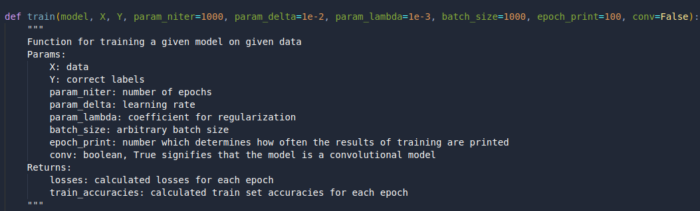
Treniranje modela
Modeli su predani kao argument funkciji treniranja.
Funkcija treniranja kao optimizator koristi SGD.
Osim modela, ulaznih podataka i izlaznih labela, funkcija sadrži i hiper-parametre.

Slide 7
Faza 2. - Neprijateljski napadi
Tipična konstrukcija neprijateljskih napada je dodavanje perturbacija na sliku tako da model krivo klasificira tako zadani ulaz iako je perturbacija nevidljiva ljudskom oku.
Osnovna podjela napada:
Usmjereni – modifikacijom ulazne slike želimo postići da model predvidi točno određeni rezultat (klasu)
Neusmjereni - modificirati izvorne podatke pri čemu nam nije važno kojoj će klasi model pridružiti zadani ulaz
U sklopu Projekta R, razmatrani su FGSM i PGD napadi nad različitim modelima.

Slide 8
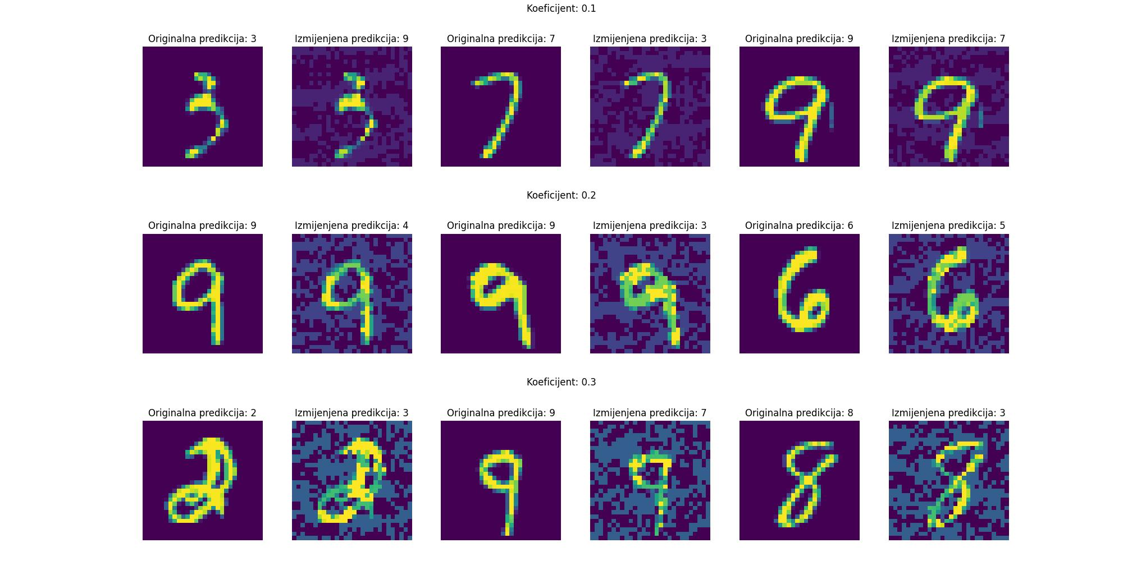
Primjeri neprijateljskih napada nad podacima iz MNIST skupa - FGSM

Slide 9
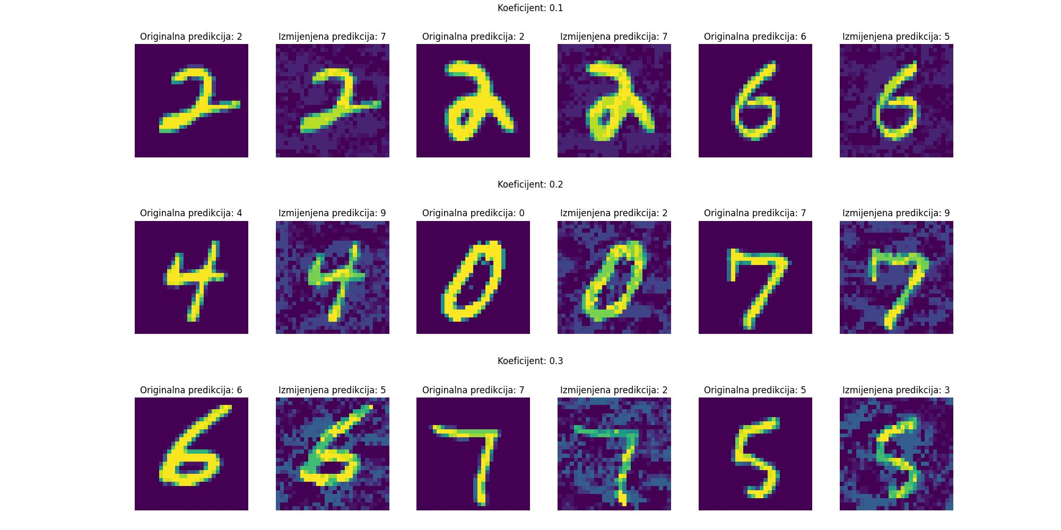
Primjeri neprijateljskih napada nad podacima iz MNIST skupa - PGD

Slide 10
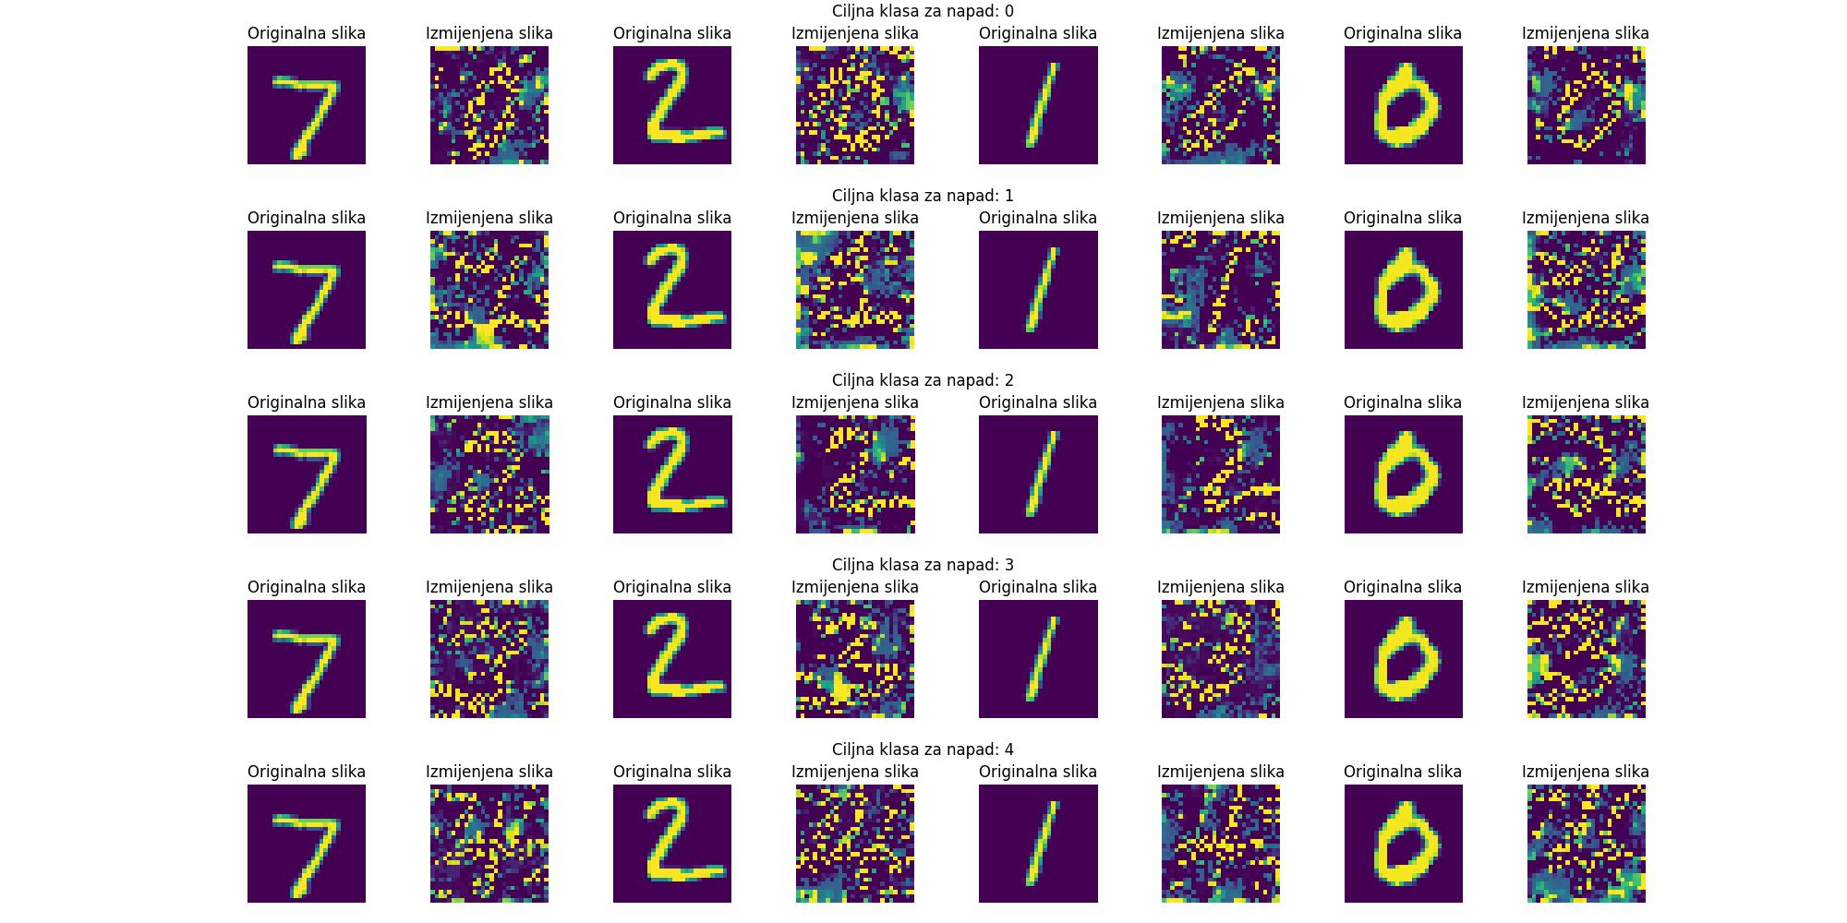
Primjeri neprijateljskih napada nad podacima iz MNIST skupa – usmjereni napadi

Slide 11
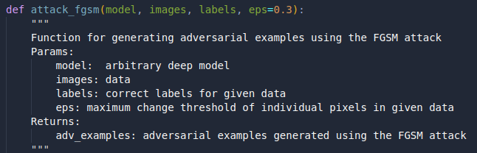
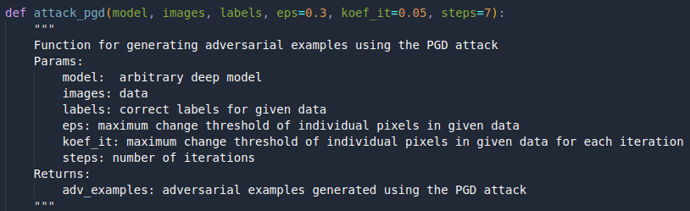
Izvedba neprijateljskih napada
Za svaki od dva navedena pristupa generiranju neprijateljskih primjera napravljena je funkcija koja prima proizvoljan model, podatke te točne oznake za dane podatke te koeficijent epsilon koji ograničava moguću promjenu unutar piksela.
Naknadno napravljena i funkcija za generiranje usmjerenog napada.
Funkcije za prikaz samih primjera te ispitali točnost modela nad samim tim primjerima.

Slide 12
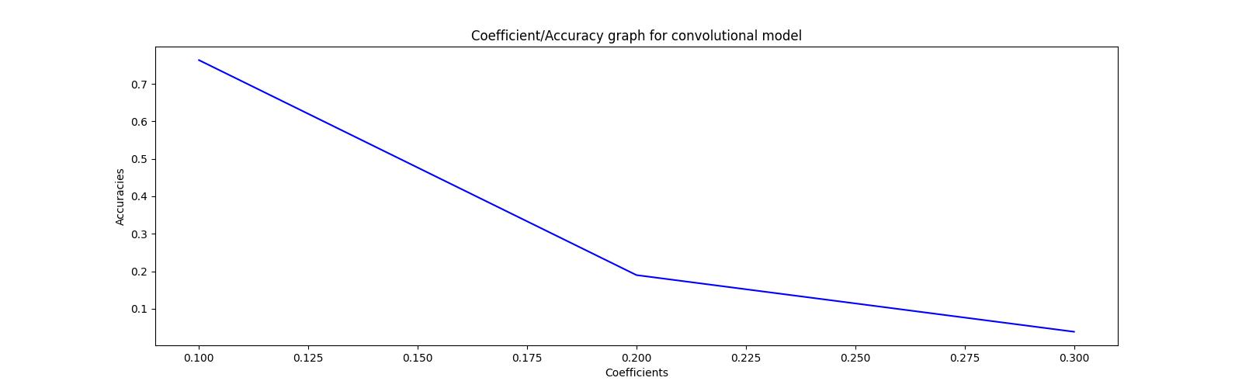
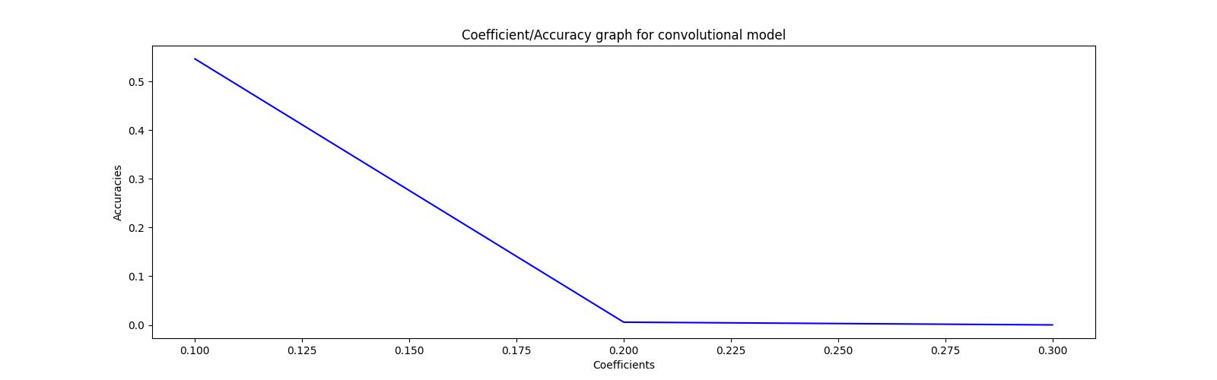
Graf točnosti s obzirom na koeficijent epsilon
FGSM
PGD

Slide 13
3. faza – Robusno učenje
Treniranjem samih modela na izmijenjenim podacima postiže se robusnost modela i otpornost samih na neprijateljske napade.
U sklopu posljednje faze projekta izrađena je funkcija train_robust(...) koja uz dane podatke, modele uči i s perturbiranim podacima.
Usporedbom rezultata dobivenih testiranjem modela učenog na perturbiranim podacima i modela učenog na običnim podacima, dolazimo do sljedećeg zaključka:
Model učen na neprijateljskim i običnim primjerima na validacijskom skupu podataka postiže neznačajno slabiju točnost u usporedbi s modelom učen samo na običnim primjerima, ali zato na neprijateljskim primjerima postiže točnost i do 90%, dok model učen samo na običnim primjerima postiže 0%.

Slide 14
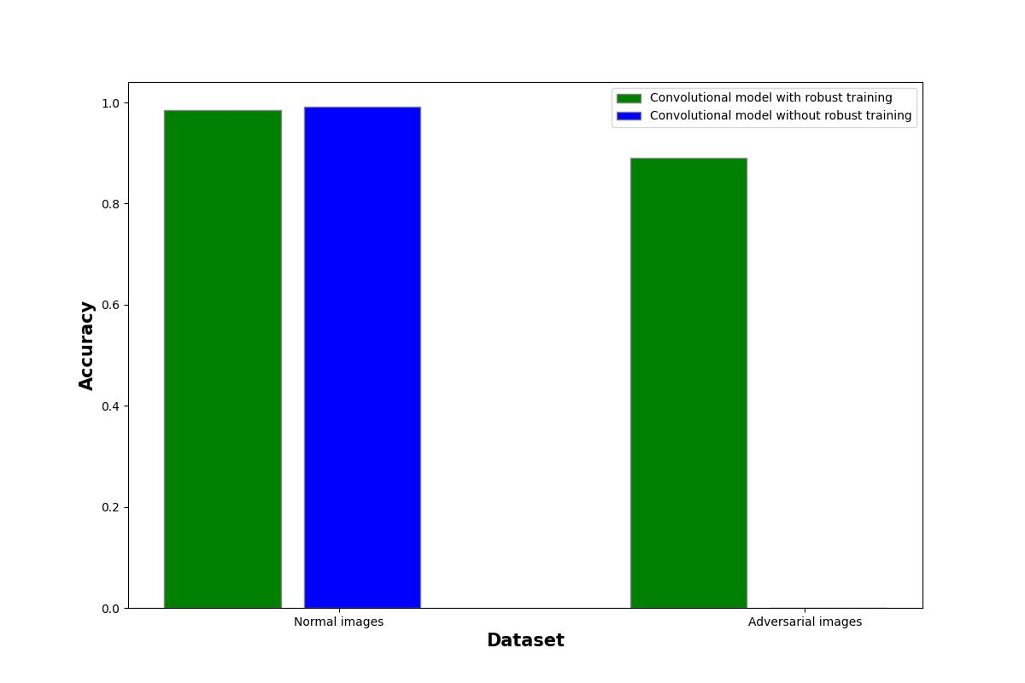
Usporedba robusnog modela i običnom modela s obzirom na skup podataka

Slide 15
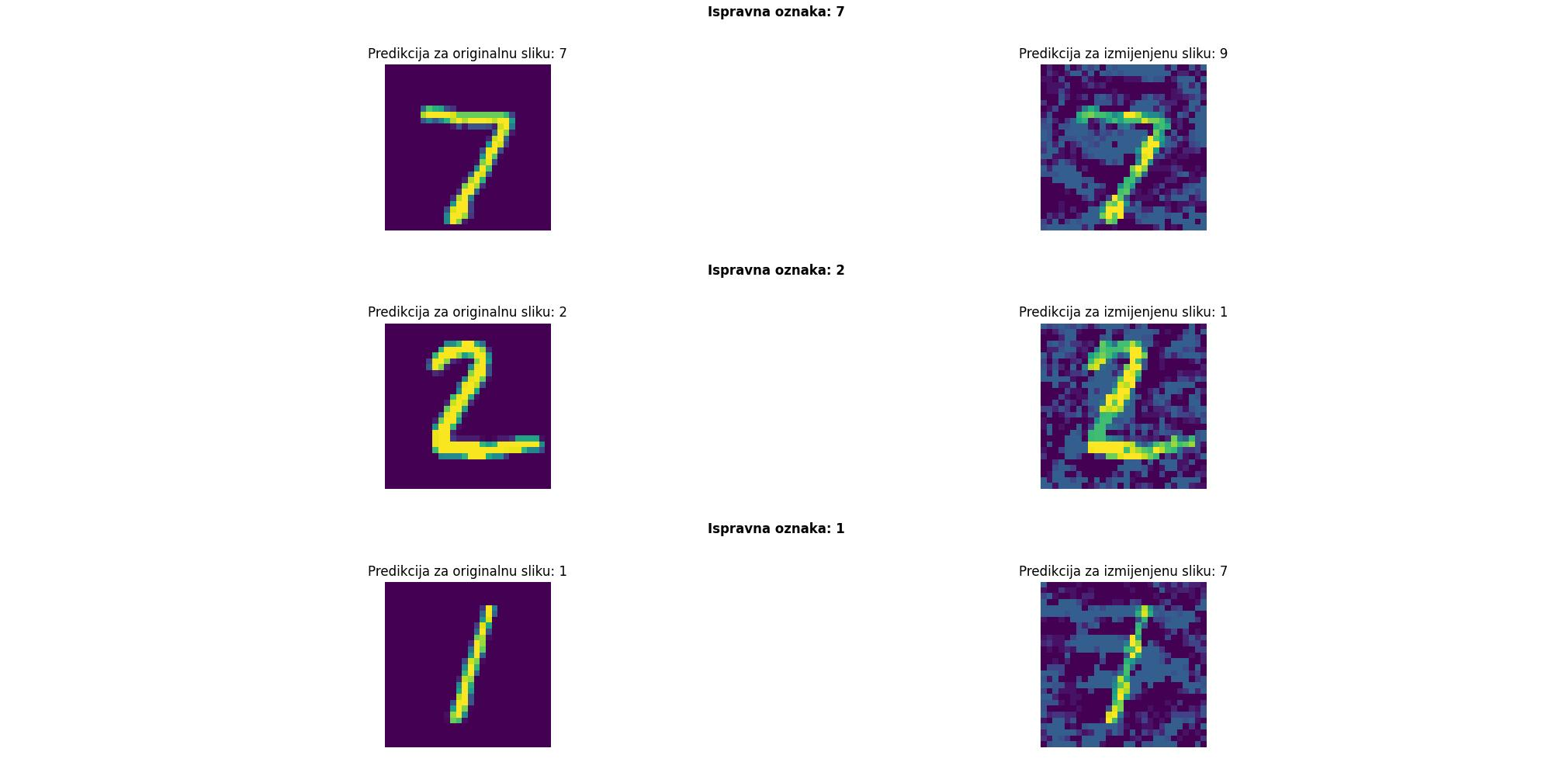
Predikcije običnog modela nad običnim i neprijateljskim primjerima
Uočljive su očite pogreške
modela izazvane perturbacijom

Slide 16
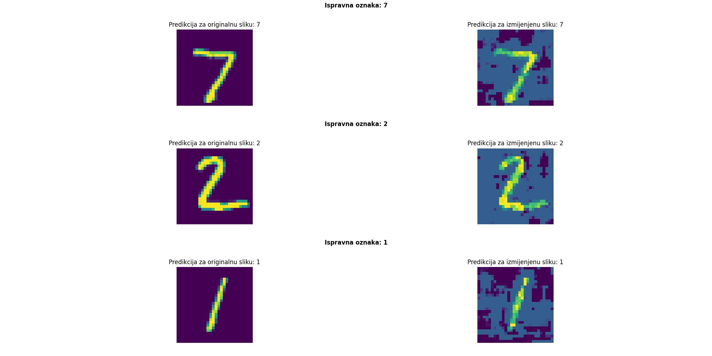
Predikcije robusnog modela nad običnim i neprijateljskim primjerima
Otpornost robusnog modela
na neprijateljske primjere

Slide 17
Zahvaljujemo se na pažnji

